Slide 1
Tuccos
HYDRO
Niklas Leitner, Markus Kragl
01.07.2019

Slide 2
Kapitel Überblick
01
Einleitung
06
02
Ziel
07
03
Analyse
08
04
Datenbankdesign
09
05
10

Slide 3






Einleitung
Motivation
Firma Andritz Hydro GmbH – Globaler Anbieter von mechanischen und elektrischen Ausrüstungen
Viele Standard - Berechnungen in verschiedenste Programme - für unterschiedliche Baugruppen
Zusammenführen der Berechnungen auf eine Plattform zu einem einheitlich Berechnungsprozess

Slide 4
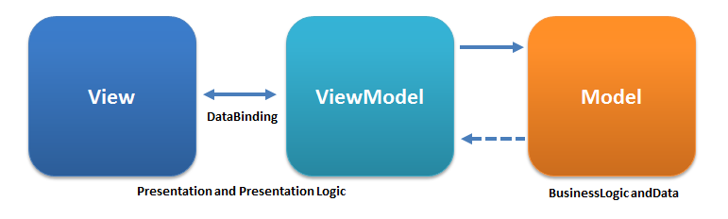
Ziel
Erstellen der Berechnungen in einer geeigneten Struktur
Mittels MVVM & unter Einbindung einer Webanwendung
Zu jedem Projekt gibt es Unterbaugruppen
Zu jeder Unterbaugruppe gibt es Berechnungstemplates
Diese Berechnungstemplates können kopiert bzw. vervielfacht werden

Slide 5
Analyse
Anwendungsfälle, Szenarien
Projekt verwalten
Baugruppe auswählen
Anwendungsfall | Beschreibung
Allgemeine Information | Position und Höhe Breite der Anwendung merken Sprache merken
Aufgaben bzw. zwischen der GUI Wechseln | Zwischen den Aufgaben Projektlisten Überblick und Projekt Überblick wählen
Projekt verwalten | Projekt speichern Benutzer öffnet die Anwendung und legt neues Projekt an Name → Pflicht Jahr, Land, Typ → Optional
 | Projekt entfernen Der gesamte Projektdatensatz mit untergeordneten Komponenten wird gelöscht Abfrage Entscheidung (ja/nein)
 | Projekt Speichern Angelegte Projektdaten mit untergeordneten Komponenten werden überschrieben
 | Projekt ansehen Baumstruktur mit Übersicht des aktuellen Projektes
Baugruppe auswählen | Fügt eine Baugruppe zum aktuellen (geöffneten) Projekt hinzu
Berechnung (Template) zur Baugruppe auswählen | Auswählen der in der Baugruppe zugehörigen Berechnungstemplates
Berechnung verwalten | Berechnung erstellen Das ausgewählte Berechnungs-Template wird als Berechnung erstellt
 | Berechnung löschen Ausgewählte Berechnung wird gelöscht
 | Berechnung ansehen Darstellung der Ergebnisse
Dynamische Ergebnisse | Eingabe von Werten in Datenfelder In Echtzeit ausführen
Berechnung zur Baugruppe hinzufügen
Dynamische Ergebnisse bekommen
Benutzer/Benutzerin
Berechnung verwalten

Slide 6
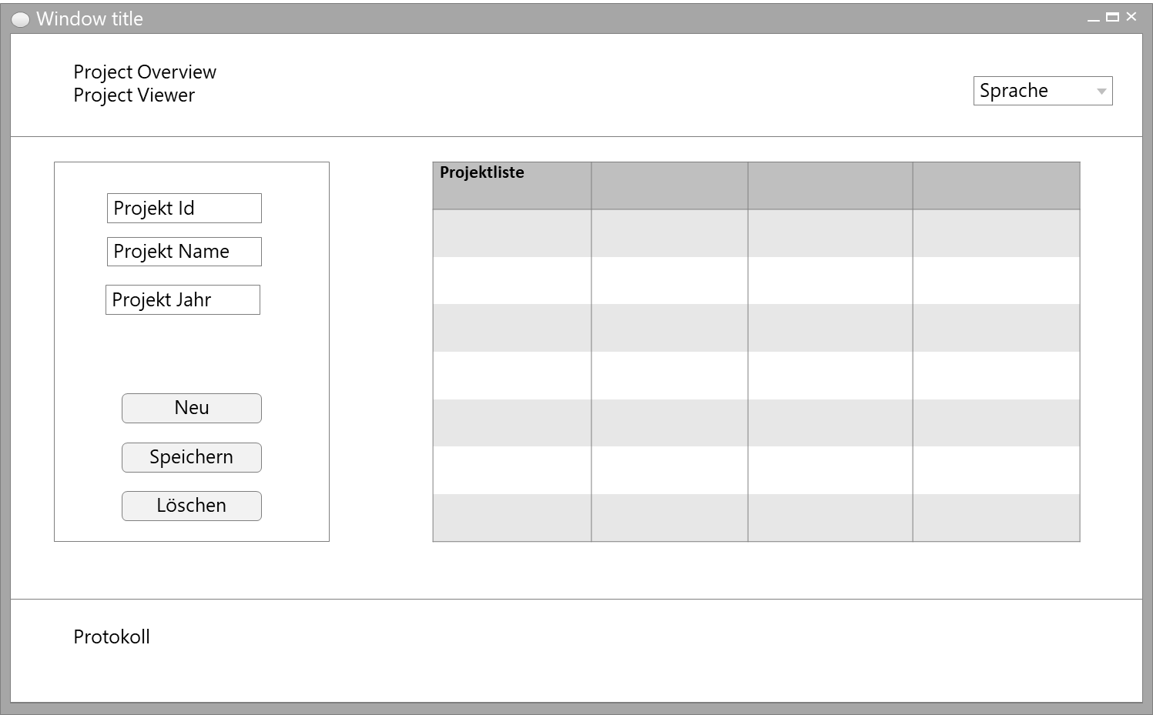
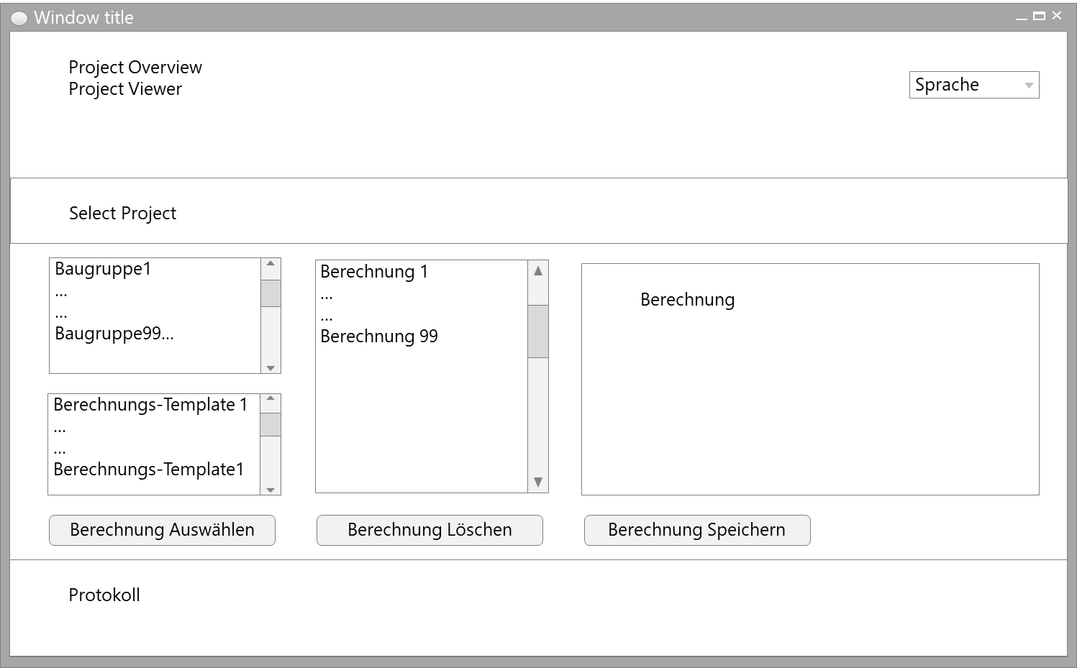
Analyse
Sequenzdiagramm, Storyboard

Slide 7
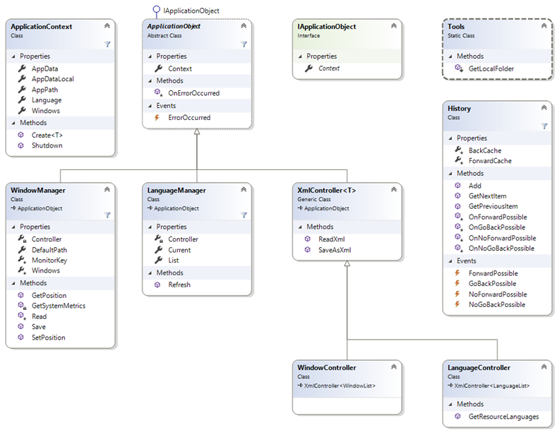
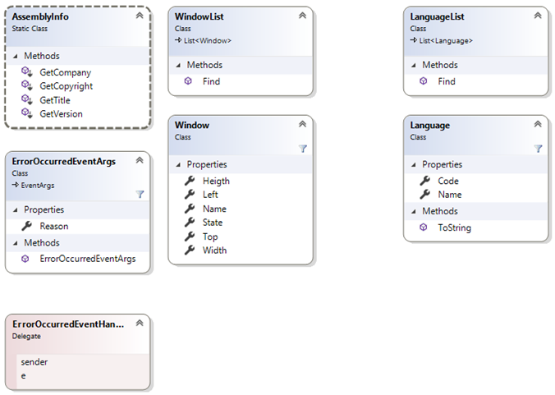
Analyse
Klassendiagramm - Firmenframework
AndritzHydro.Core – Anwendungsinfrastruktur ohne Datenbank Zugriff

Slide 8
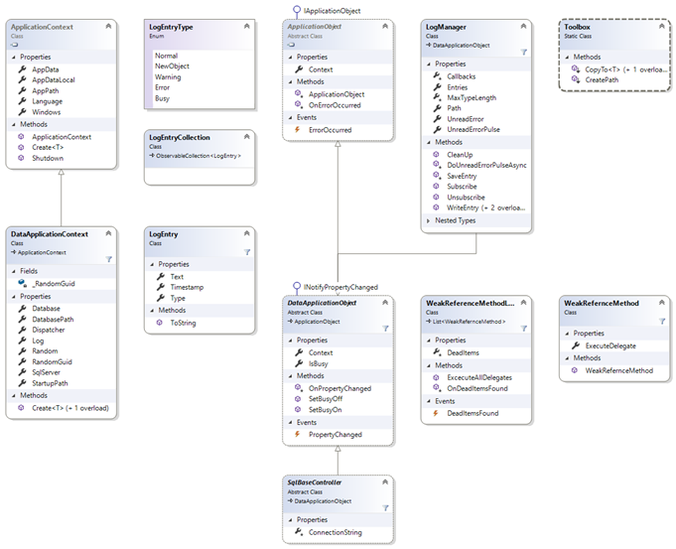
Analyse
Klassendiagramm - Firmenframework
AndritzHydro.Core.Data - um die Datenbank anzusprechnen

Slide 9
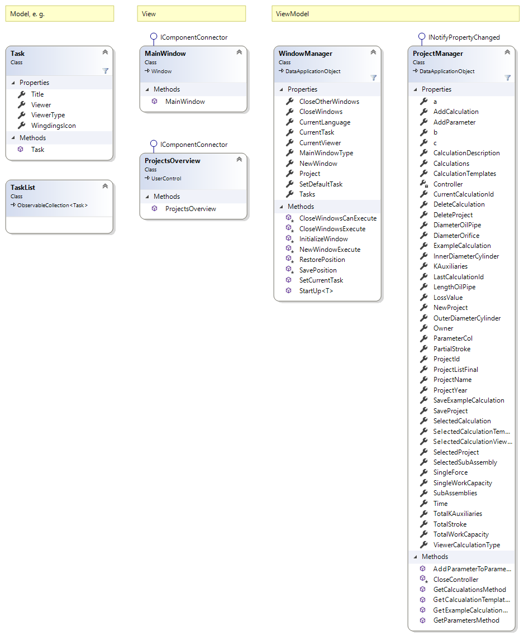
Analyse
Klassendiagramm – WPF Anwendung
AndritzHydro.Tuccos

Slide 10
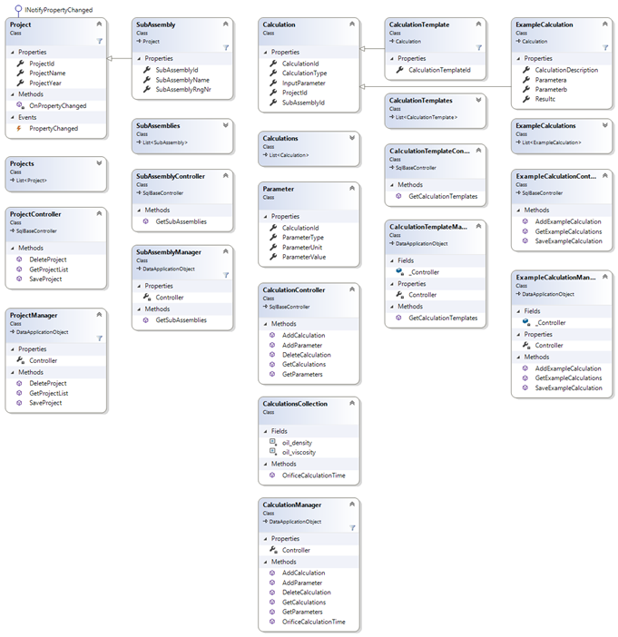
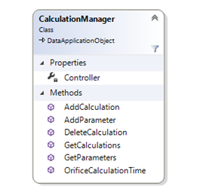
Analyse
Klassendiagramm
AndritzHydro.Tuccos.Data

Slide 11
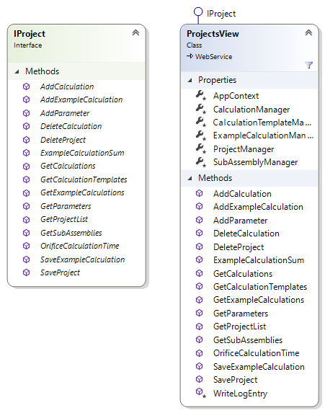
Analyse
Klassendiagramm
andritzhydro.web

Slide 12
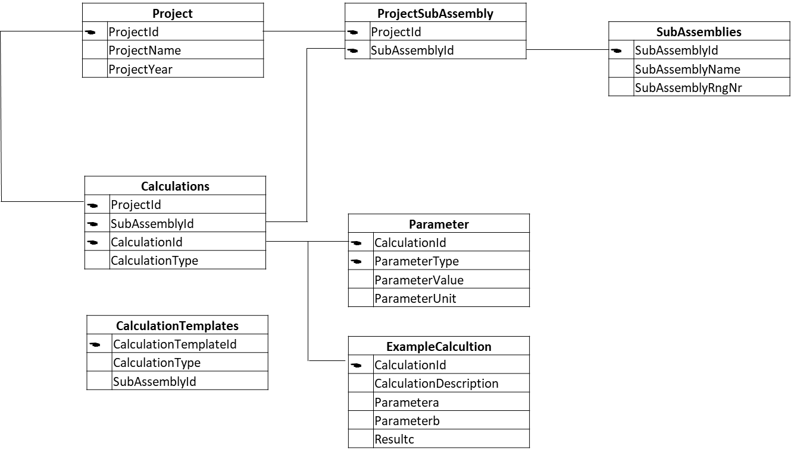
Datenbandesign
Tabellen
Überblick wie die Daten mittels der Primärschlüssel zusammenhängen

Slide 13
Name of org. unit
First name LAST NAME
Name of org. unit
Name of org. unit
Name of org. unit
Name of org. unit
Name of org. unit
Name of org. unit
Name of org. unit
Name of org. unit
First name LAST NAME
First name LAST NAME
First name LAST NAME
First name LAST NAME
First name LAST NAME
First name LAST NAME
First name LAST NAME
First name LAST NAME
Name of org. unit
Name of org. unit
Name of org. unit
Name of org. unit
Name of org. unit
Name of org. unit
First name LAST NAME
First name LAST NAME
First name LAST NAME
First name LAST NAME
First name LAST NAME
First name LAST NAME
Name of org. unit
Name of org. unit
Name of org. unit
Name of org. unit
Name of org. unit
Name of org. unit
First name LAST NAME
First name LAST NAME
First name LAST NAME
First name LAST NAME
First name LAST NAME
First name LAST NAME
Name of org. unit
Name of org. unit
Name of org. unit
Name of org. unit
Name of org. unit
Name of org. unit
First name LAST NAME
First name LAST NAME
First name LAST NAME
First name LAST NAME
First name LAST NAME
First name LAST NAME
Name of org. unit
Name of org. unit
Name of org. unit
Name of org. unit
Name of org. unit
Name of org. unit
First name LAST NAME
First name LAST NAME
First name LAST NAME
First name LAST NAME
First name LAST NAME
First name LAST NAME
Name of org. unit
Name of org. unit
Name of org. unit
Name of org. unit
Name of org. unit
Name of org. unit
First name LAST NAME
First name LAST NAME
First name LAST NAME
First name LAST NAME
First name LAST NAME
First name LAST NAME
Name of org. unit
Name of org. unit
Name of org. unit
Name of org. unit
Name of org. unit
Name of org. unit
First name LAST NAME
First name LAST NAME
First name LAST NAME
First name LAST NAME
First name LAST NAME
First name LAST NAME
Name of org. unit
Name of org. unit
Name of org. unit
Name of org. unit
Name of org. unit
Name of org. unit
First name LAST NAME
First name LAST NAME
First name LAST NAME
First name LAST NAME
First name LAST NAME
First name LAST NAME
Name of org. unit
Name of org. unit
Name of org. unit
Name of org. unit
Name of org. unit
Name of org. unit
First name LAST NAME
First name LAST NAME
First name LAST NAME
First name LAST NAME
First name LAST NAME
First name LAST NAME
Management
Business support (level 2)
Business operations (level 2)
Business support / operations (level 3)

Slide 14
LEGAL DISCLAIMER
© ANDRITZ AG 2019

